Slide 1
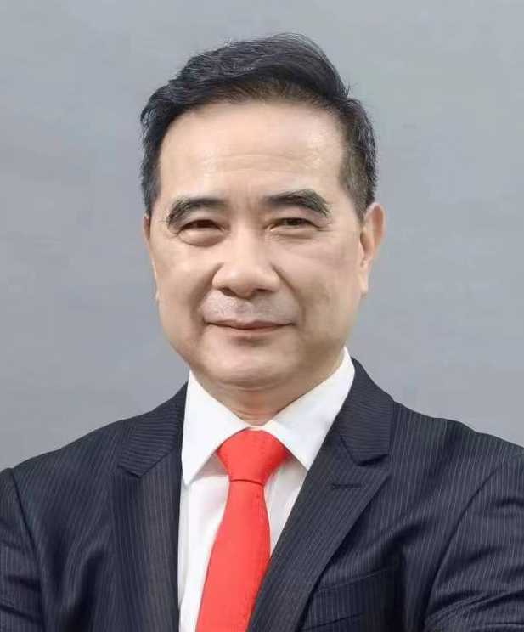
郑秋坚
学科带头人、主任医师、教授，博士生导师
招生单位：广东省心血管病研究所 招生代码：88911
学术任职：现任中国医师协会骨科分会委员、关节学组委员、膝关节学组副组长； 中华医学会骨科学分会委员、关节学组委员，广东省医师协会骨科分会副主任委员等。
2023年招生计划
科研工作
临床医学专业型或学术型硕士研究生：1名
研究方向: 关节外科与运动医学；组织工程；再生医学
主要业绩: 从事骨科30余年，是国内最早开展关节置换、关节镜微创治疗关节疾病的专家之一，在关节疾病、运动创伤、骨折创伤等方面居于国内先进水平。长期开展人工髋膝关节置换术、人工关节置换术后翻修术、单髁膝关节置换术及各类关节镜下手术，尤其擅长复杂初次髋膝关节置换以及各种原因导致的髋膝关节翻修手术，在国内享有较高声誉。目前累计主持国家自然科学基金和省级科研项目等十余项，包括广东省前沿与关键技术创新重大科技专项、广东省自然科学基金、中山大学5010项目等。成果发表于《AMERICAN JOURNAL OF SPORTS MEDICINE》、《OSTEOARTHRITIS AND CARTILAGE》、《THE FASEB》等高分国际期刊。多次在国际关节镜、膝关节外科与运动医学学会（ISAKOS）双年会、国际组织工程和再生医学亚太分会（TERMIS-AP）年会、中华医学会骨科年会（COA）等大型国际、国内学术会议交流，受到了国内外同行的认可。累计发表学术论文75篇，SCI论文46篇，授权专利两项、实用新型专利两项。
研究资助:
广东省前沿与关键技术创新重大科技专项（120万）
广东省自然科学基金（10万）、中山大学5010项目（20万）
培养学生:
已培养数十名硕士研究生，博士后1名；在读硕士5名、博士2名，博士后3名。
团队简介：科室团队共有医护人员60多人，具有先进的学术理论和丰富的临床工作、科研经验，主要研究方向为骨与关节疾病，运动医学，组织工程学等。
工作经历
Tel: 13802740561
Office: 020-83827812-61011
Email: zqj650@126.com
1982.09-1988.07 ： 中山医科大学 临床医学学士
1988.07-2006.12： 历任广东省人民医院骨科医师、
主治医师、副主任医师、主任医师
2007.10-2015.05： 广东省人民医院骨科 行政主任
2017.10 至今 ： 广东省人民医院骨科中心 行政主任
招生要求
关节外科、运动医学方向

Slide 2

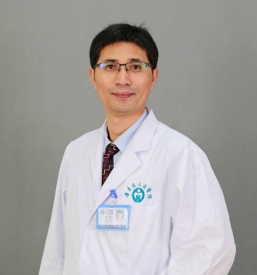
工作单位：华南理工大学医学院附属广东省人民医院
张余
主任医师、教授，博士生导师
广东省人民医院骨肿瘤科主任、骨科实验室负责人；中国抗癌协会肿瘤微创治疗分会骨与软组织肿瘤学组主任委员，中国生物材料学会医用金属材料分会秘书长，广东省精准医学应用学会骨肿瘤分会主委；《中华关节外科杂志》、《实用医学》、《研究生学报》、《中国骨科临床与基础研究》杂志编委。
招生专业与类型
科研工作
研究方向：骨肿瘤综合保肢治疗相关的微波消融技术、生物修复重建技术及医用材料学研究；步态图评估肢体运动功能研究；肺癌骨转移诊疗机制研究。
主要业绩: 在ADVANCED MATERIALS,ADVANCED FUNCTIONAL MATERIALS、BIOMATERIALS、ACTA BIOMATERIALIA、AMERICAN JOURNAL OF SPORTS MEDICINE、BIOACTIVE MATERIALS等国际权威杂志以第一作者或者通讯作者发表论文160余篇，SCI收录论文80余篇，单篇影响因子最高30.849，累计影响因子471.232。授权专利10项，第一完成人获得广东省科学技术二等奖1项。
研究资助：获得国家重点研发计划+材料基因工程关键技术与支撑平台项目2项，国家自然科学基区域创新发展联合基金1项、国家自然科学基金面上项目2项、科技部“十四五”重点研发项目1项、“登峰计划”科研专项+临床与基础融合项目1项，以及省级各类项目20多项，目前在研经费约2800万。
学术型博士：生物医学工程
学术型硕士：临床医学
教育与工作经历
1988.09-1993.06 中国医科大学 学士
1999.09-2002.06 南方医科大学 硕士
2002.09-2005.06 中山大学 博士
2006.09-2009.06 华南理工大学 博士后
2010、2013 哈佛大学麻省总院访问学者
2018.09至今 广东省人民医院 主任医师
Tel: 13602744495
Office:广东省人民医院主体楼10楼骨肿瘤科办公室
Email : Luck_2001@126.com
招生要求
性格开朗，积极上进，肯吃苦，热爱集体，热爱专业，有一定临床及科研基础及良好的英文能力

Slide 3

大 标 题

